Slide 1

Scatti di anzianità personale della scuola
Le tabelle

Slide 2
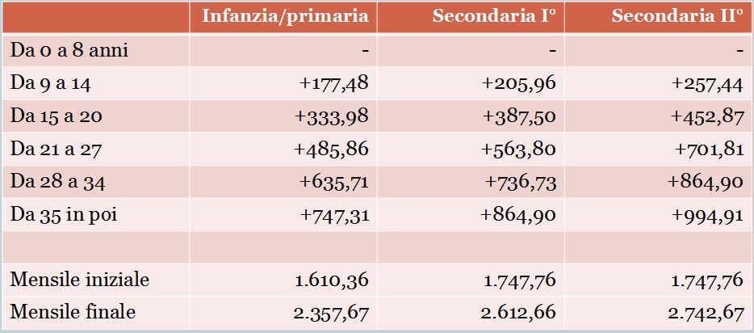
Progressione stipendiale personale docente

Slide 3
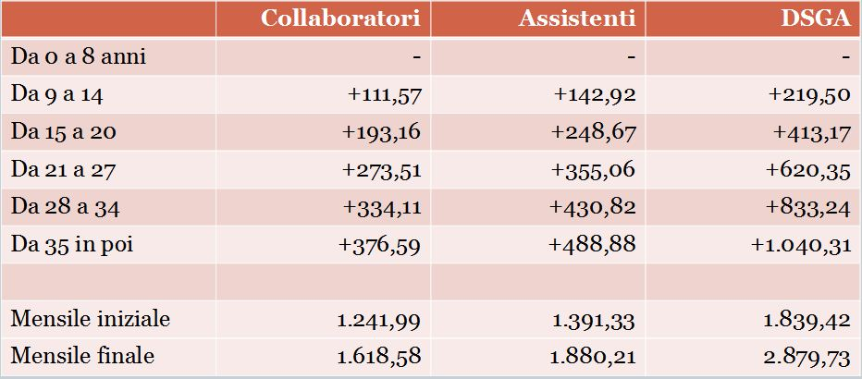
Progressione stipendiale ATA

Slide 4
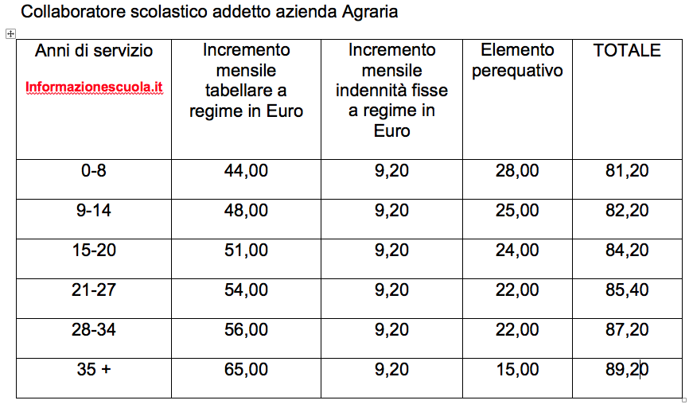
Addetto Azienda agraria

Slide 5
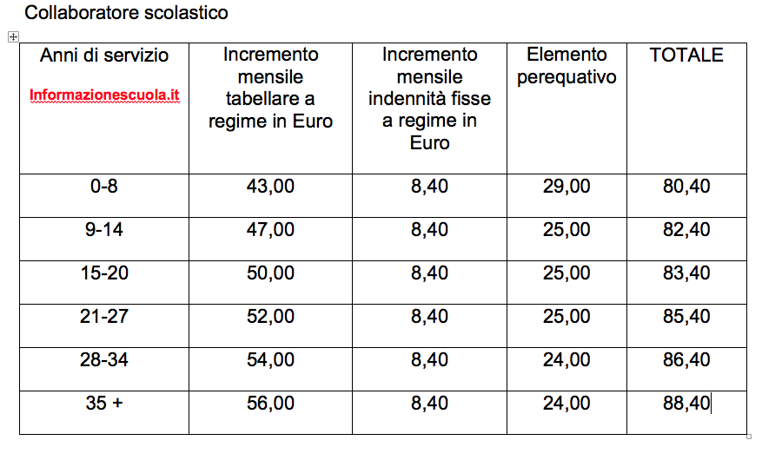
ATA – Gli aumenti per fasce stipendiali dopo il rinnovo del contratto

Slide 6
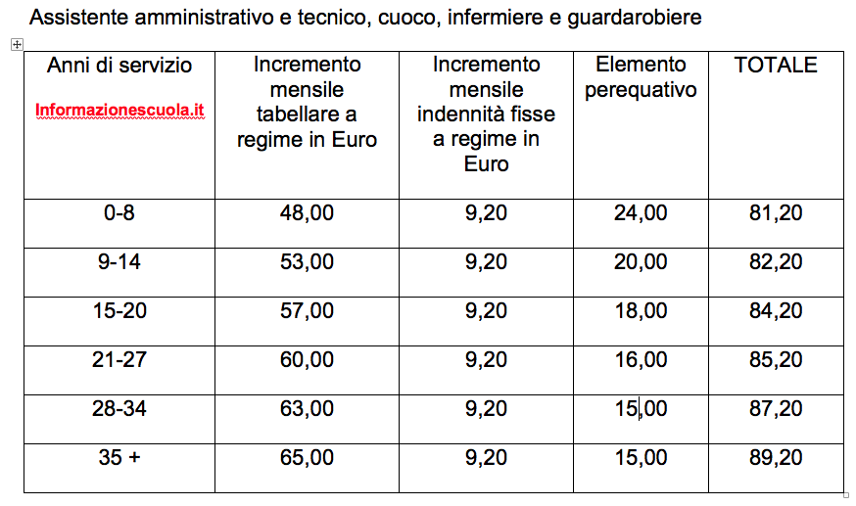
I profili

Slide 7
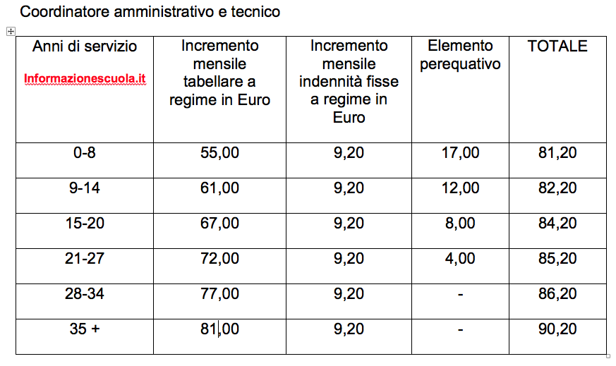
Coordinatore amministrativo

Slide 8
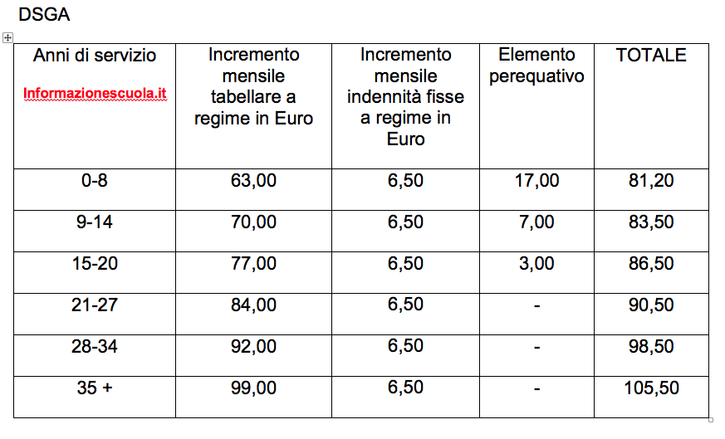
DSGA

